Slide 1
Asignatura: Ciencias naturales
Docente: Mery Anne Bestrin | Curso: 5 básico B.
Objetivo de Aprendizaje: CN03 OA 04 (tercero Básico) Conocer plantas medicinales; aspecto, nombre, uso, etc.
Contenido: ciencias de la vida/ la diversidad en los seres vivos.
Habilidad: Conocer algunas hierbas medicinales.
Semana Nº: 30 (lunes 02 de noviembre al viernes 06 de noviembre)

Slide 2
Agenda de anticipación

Slide 3
Emojis de las emociones
¿Cómo te sientes hoy?
¿Cómo te has sentido últimamente ?

Slide 4
Objetivo
Conocer plantas medicinales; aspecto, nombre, uso, etc.

Slide 5
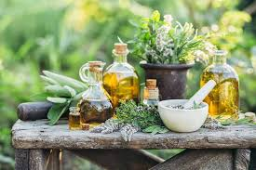
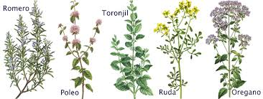
Las plantas medicinales

Slide 6
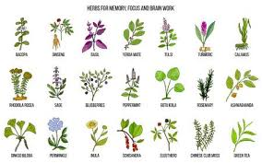
Beneficios de las plantas…
Las plantas aparte del alimento, combustible, madera, oxigeno y otros beneficios que nos entregan también nos brindan salud a través de sus hierbas medicinales, las cuales son plantas secas que tienen múltiples de beneficios para nuestra salud, por ejemplo: el matico, la manzanilla, la canela, el aloe vera, el romero, etc.
Hoy conoceremos en especifico tres hierbas medicinales muy buenas para el ser humano.

Slide 7
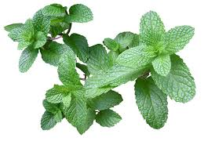
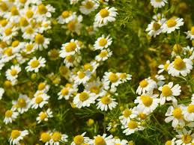
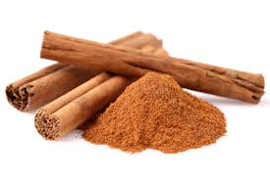
Menta: Manzanilla: Canela:
Poseen componentes benéficos para el corazón y el resto del sistema cardiovascular. Contribuyen a una circulación sanguínea adecuada. Esta planta, por sus propiedades, se utiliza con frecuencia para el tratamiento de cólicos, náuseas y para regular el vómito.
Esta hierba tiene propiedades antiinflamatorias, antialérgicas, antibacterianas y sedantes.
La canela es una especia con propiedades adelgazantes muy poderosas, ya que disminuye el hambre, estimula la digestión, desinflama el abdomen y reduce los niveles de colesterol malo en la sangre.

Slide 8
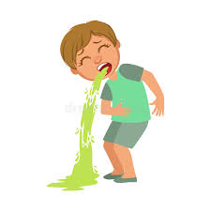
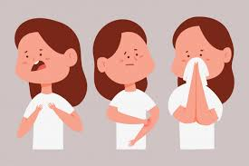
Actividad: Según los dolores presentados en los niños, elije una hierba medicinal que pueda ayudarlo.
Miguel tiene vómitos.
Josefa está con alergia.
Felipe quiere adelgazar un poco para el verano.
CANELA MENTA MANZANILLA

Slide 9
Despedida

